Slide 1
标准文献检索
吉久明

Slide 2
从1G到5G 标准之争争出了什么
央广网，发布时间：19-08-1411:02央广网官方帐号
https://baijiahao.baidu.com/s?id=1641812902733495148&wfr=spider&for=pc
争出了3点
1、技术难度越高参与企业越少
2、标准迭代带动产业生态发展
3、启示
抓住标准带来的机遇；警惕依赖标准优势
例：依赖1G优势的摩托罗拉在2G时代衰落、依赖2G优势的诺基亚在3G时代衰落
标准就是竞争力的体现

Slide 3
标准文献的模样
GB/T 2900.18-1992 电工名词术语 低压电气
GB/T 31773-2015中药方剂编码规则及编码
GB/T 7714-2015信息与文献 参考文献著录规则
T/GB 028-2020蛇类防控单位专业技术和服务能力水平评价标准
GB 10034.2-1988反射放映银幕 有效散射角的测定方法

Slide 4
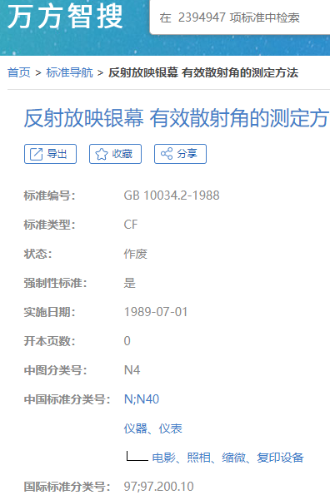
标准文献的模样

Slide 5
人人都有用的药品标准
1.《中华人民共和国药典》
2.CFDA颁布标准
3.药品注册标准
4.其他一些标准，如：
卫生部中药成方制剂一至二十一册
卫生部化学、生化、抗生素药品第一分册
卫生部药品标准（二部）一册至六册；
卫生部药品标准藏药第一册、蒙药分册、维吾尔药分册；
新药转正标准1至76册(正不断更新）

Slide 6
人人都有用的药品标准
国家药品标准化学药品地标升国标一至十六册；
国家中成药标准汇编内科心系分册、内科肝胆分册、内科脾胃分册、内科气血津液分册、
科肺系（一）、（二）分册、内科肾系分册、外科妇科分册、骨伤科分册、口腔肿瘤儿科分册、眼科耳鼻喉皮肤科分册、经络肢体脑系分册；
国家注册标准（针对某一企业的标准，但同样是国家药品标准）
进口药品标准

Slide 7





标准文献概述
《营造法式》：[宋]李诫编著
标准文献就是规范、规则、原则，常用于实验、施工建设、商品质量、服务领域，以保障生命、环境、生态安全。
各地、各级、各行业、各企业
可能与ISO一致，也可能低于ISO的要求

Slide 8
强制标准与非强制标准
强制：保障人体健康、人身财产安全的标准和法律，行政法规规定强制执行的。作为基本保障。
如，GB类标准
全文强制和条文强制
1、标准的全部技术内容需要强制时，为全文强制形式；
2、标准中部分技术内容需要强制时，为条文强制形式。
非强制：推荐，利用竞争优势引导生产水平提升。
如，GB/T类标准

Slide 9
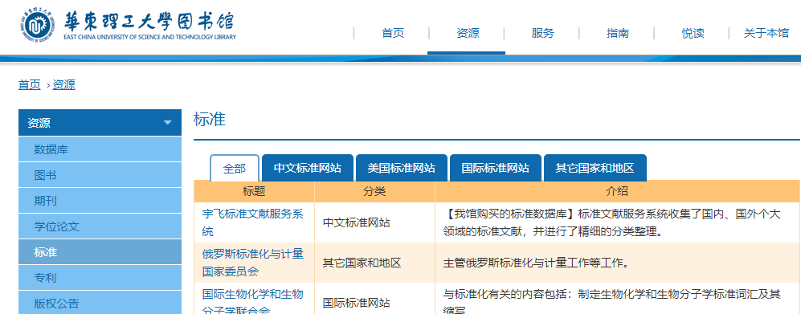
标准文献检索工具 导航

Slide 10
标准文献检索的场景
凡是都可以看看是否有标准？
检索已经生效的标准文献
跟踪新标准生效预告，提前应对减少损失？
检索即将生效的标准文献
凡事都可以想想是否应该有标准？
检索已经生效和即将生效的标准文献
检索标准修订计划，参与标准制定
标准文献有效吗？
检索已经发布的标准文献

Slide 11
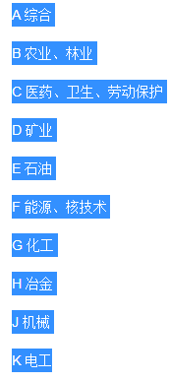
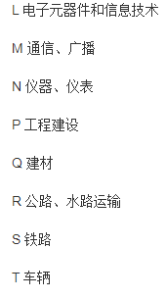
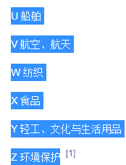
标准文献检索的技巧
标准编号检索：要注意不同检索工具使用不同的编号格式
标题检索：应使用较少的检索词，防止漏检
分类号导航：

Slide 12

完整的标准及标准文献知识讲座

